Slide 1


Slide 2
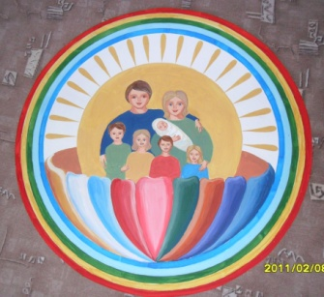


Slide 3
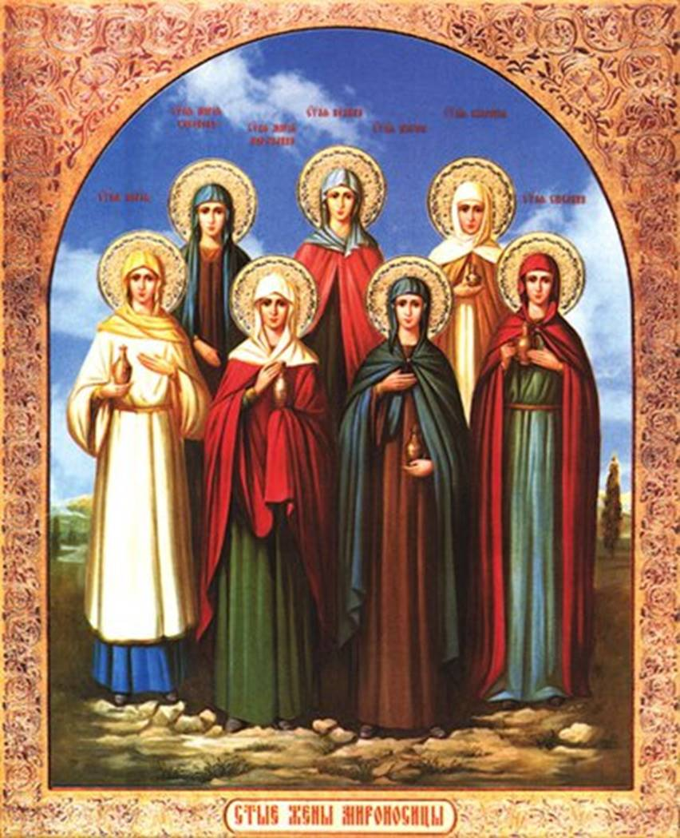

«Их жизнь – служение…»
Жены-
мироносицы

Slide 4
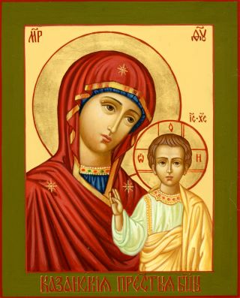

Slide 6
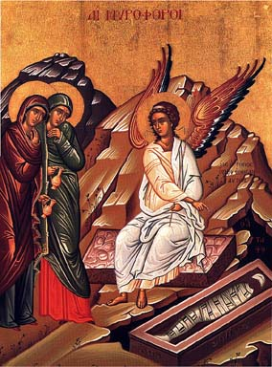

Slide 7
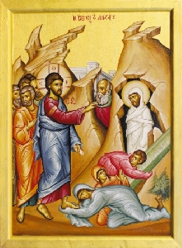

Slide 8
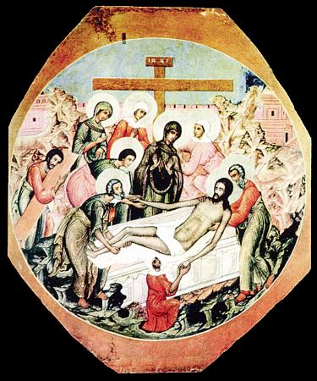

Slide 9
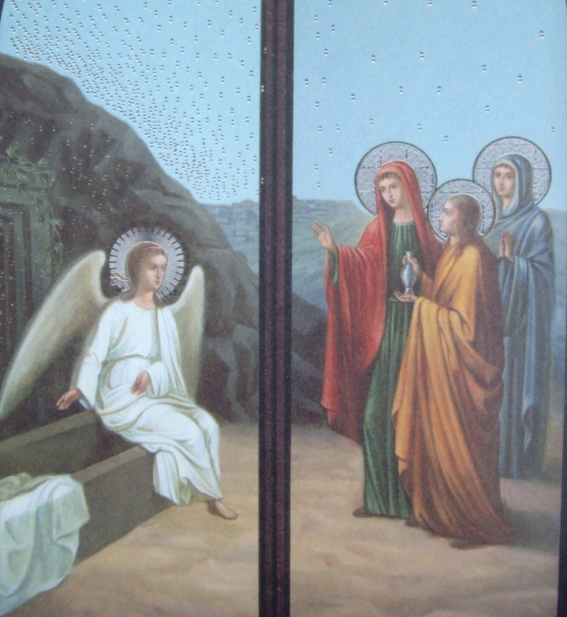

Slide 10
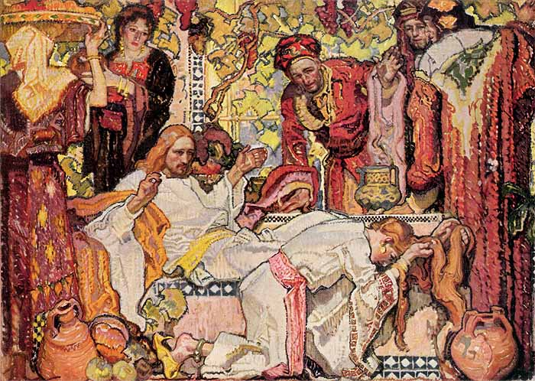

Slide 11
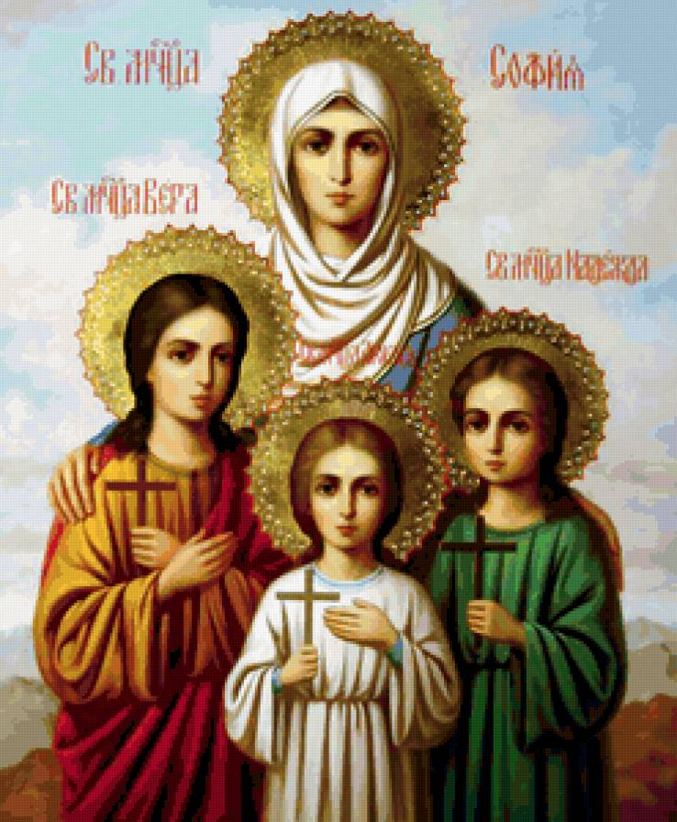
Вера, Надежда, Любовь и мать их София

Slide 12
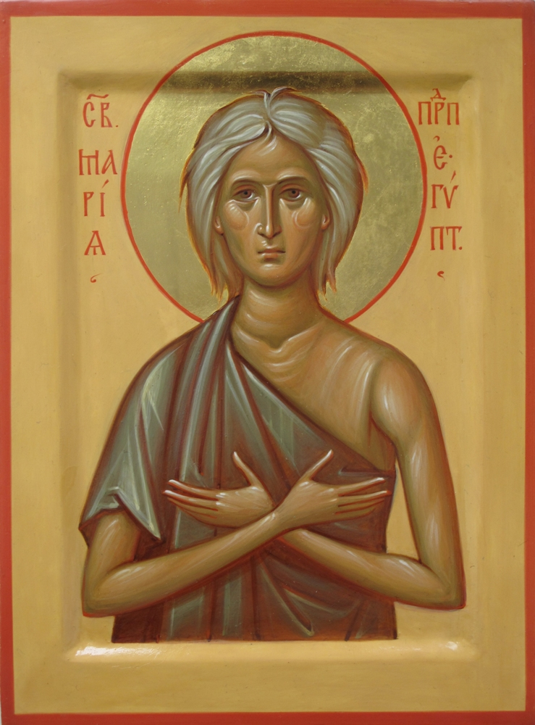
Святая преподобная Мария Египетская

Slide 13
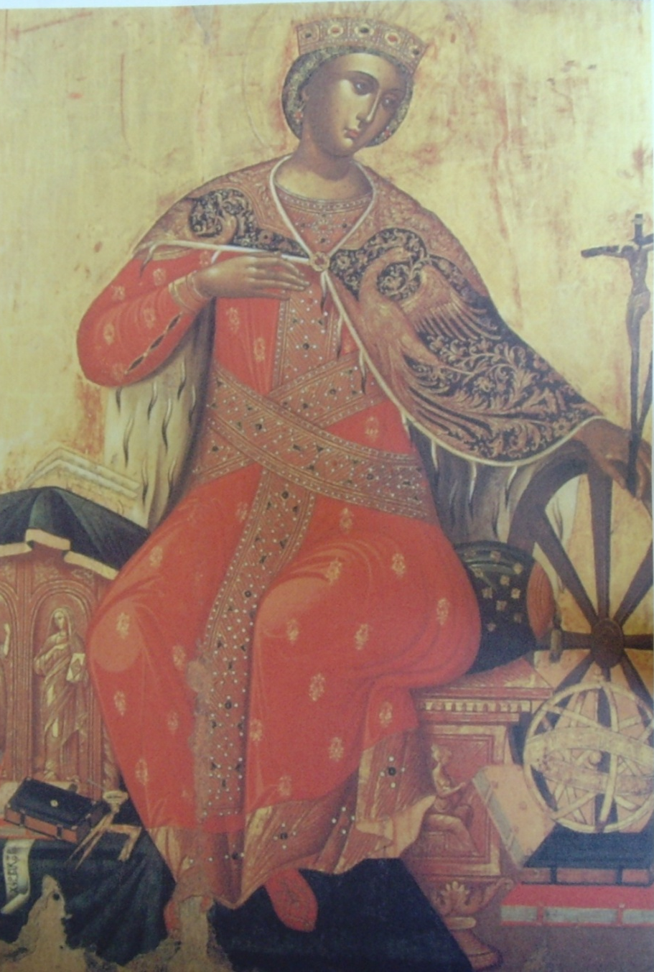
Святая великомученица Екатерина

Slide 14
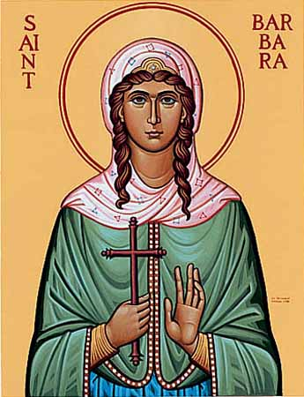
Святая великомученица Варвара

Slide 15
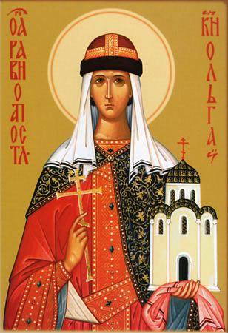
Святая равноапостольная княгиня Ольга

Slide 16
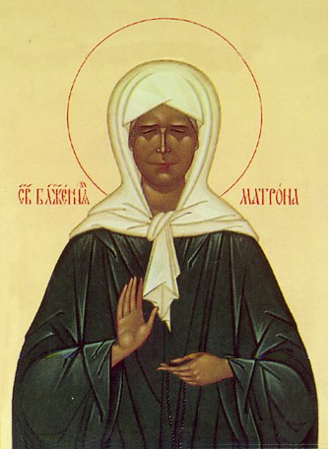
Святая блаженная Матрона Московская

Slide 17
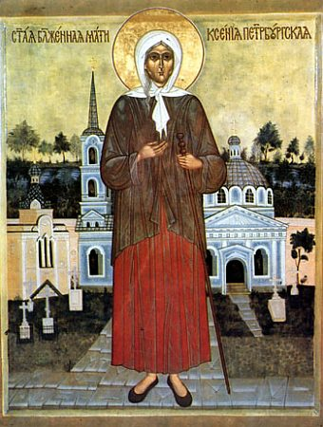
Святая блаженная Ксения Петербургская

Slide 18
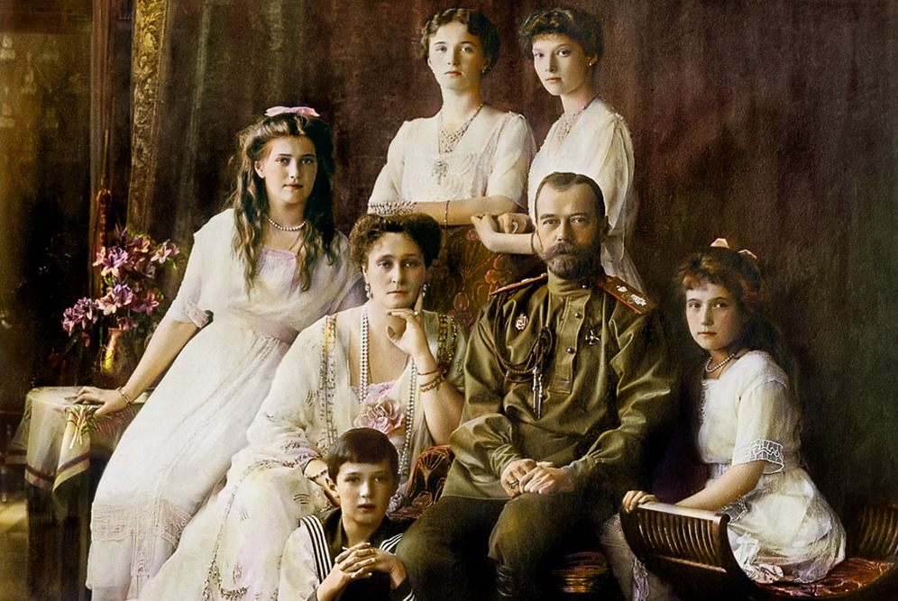

Slide 19
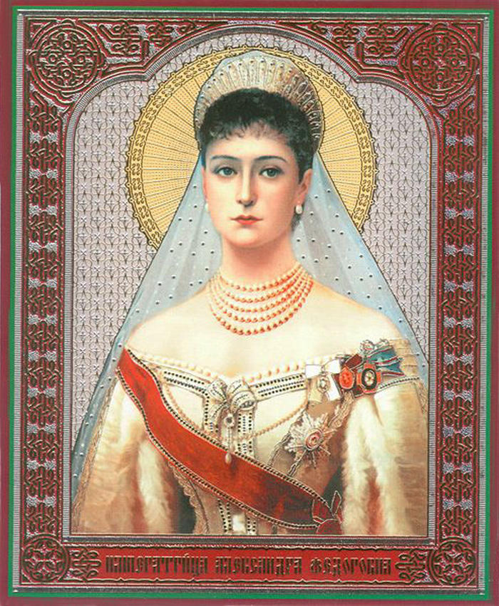

Slide 20
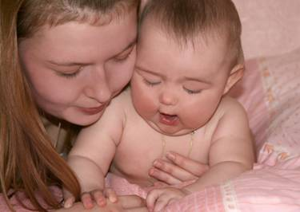
Каждая женщина Земли является мироносицей по жизни – несет мир миру, своей семье, домашнему очагу, она рождает детей, является опорой мужу. Православие возвеличивает женщину-мать, женщину всех сословий и народностей.

Slide 21
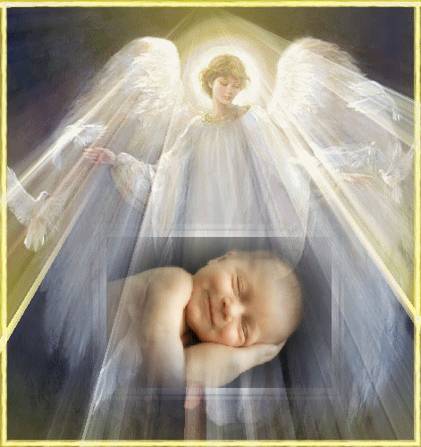

Slide 22
